Slide 1





KHỞI ĐỘNG

Slide 2
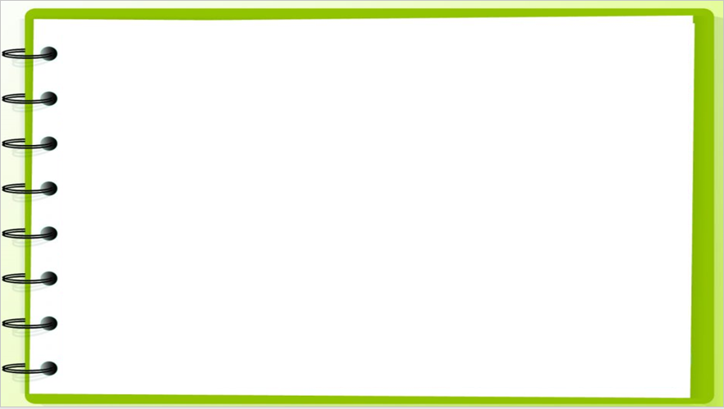
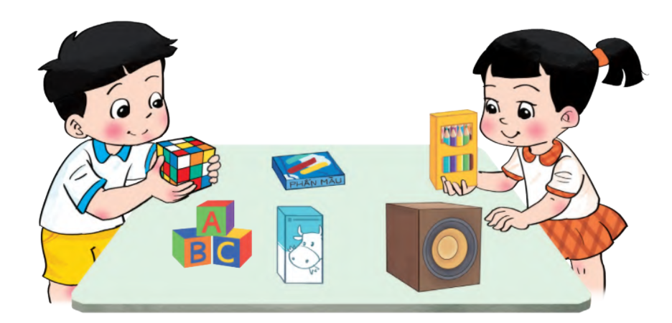
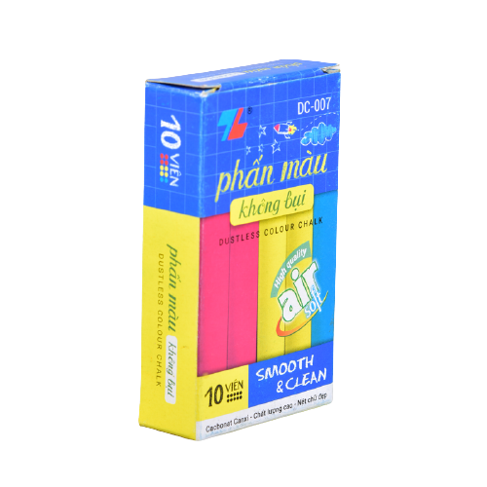
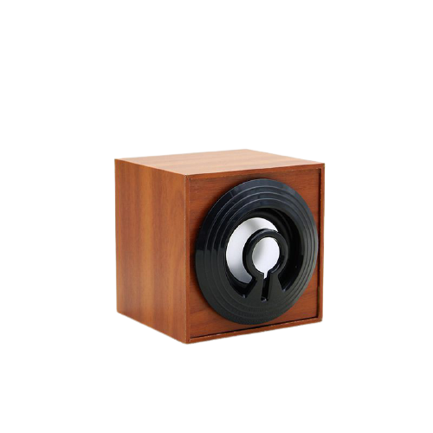

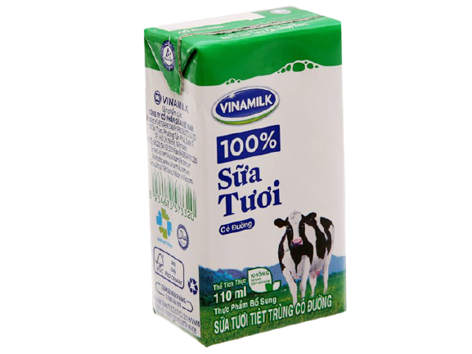

Slide 3
TOÁN 1
Tuần 10
Bài 23: Khối hộp chữ nhật
Khối lập phương

Slide 4
KHÁM PHÁ

Slide 5
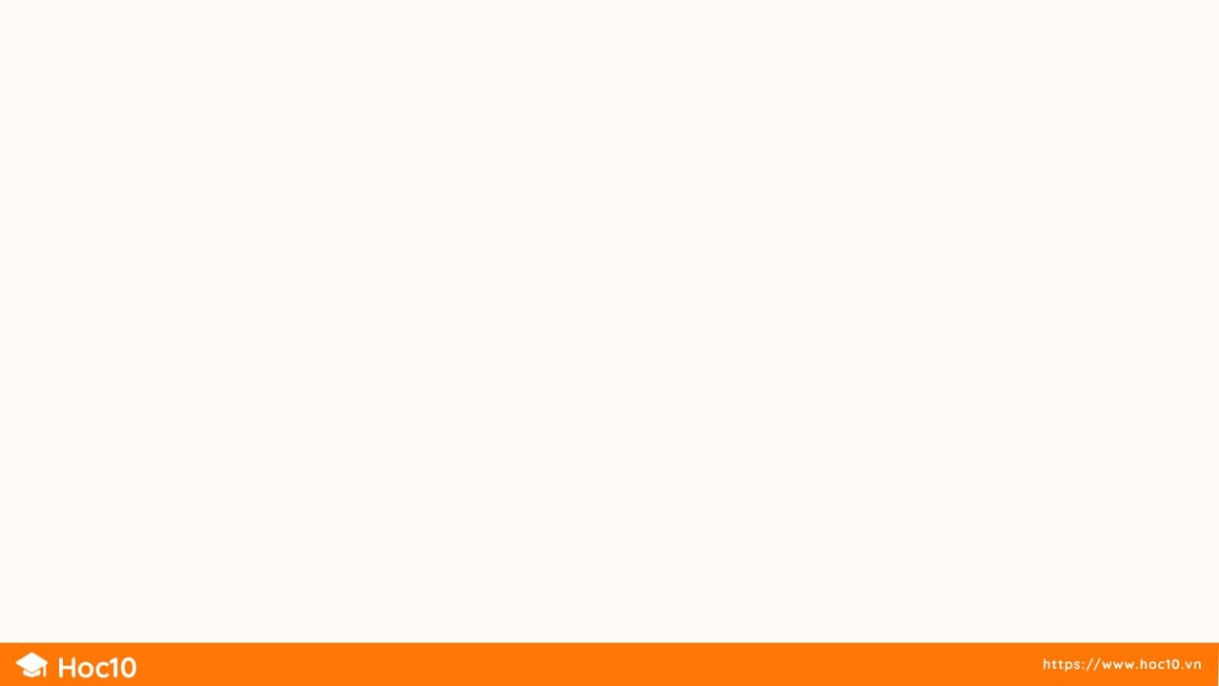
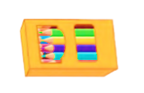
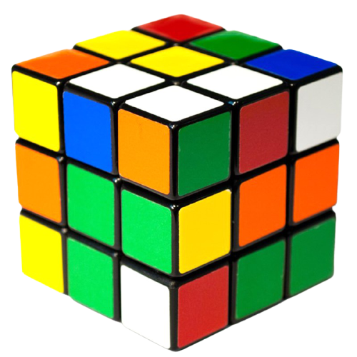
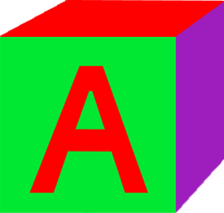

Slide 6
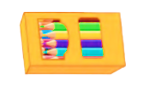
Khối hộp chữ nhật

Slide 7
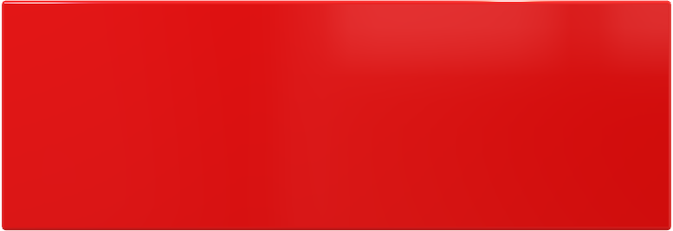

Slide 8
Khối lập phương

Slide 9


Slide 10
LUYỆN TẬP

Slide 11
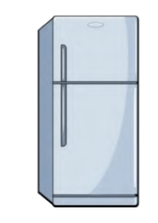
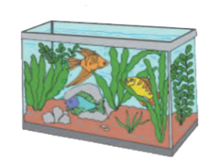

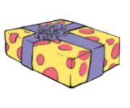
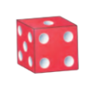
1
Nối ( theo mẫu ) :

Slide 12
2
Mỗi hình sau có bao nhiêu khối hộp chữ nhật?
Khối lập phương?

Slide 13
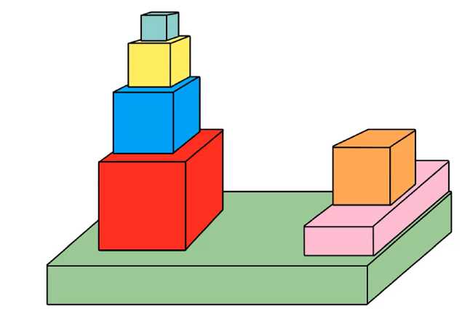
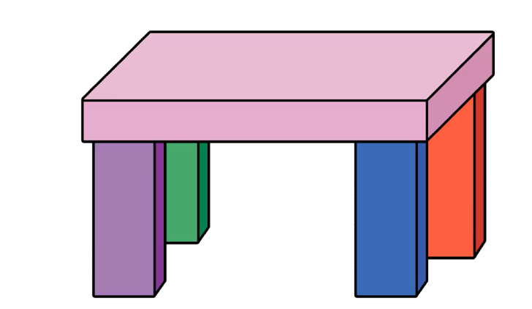
2
Mỗi hình sau có bao nhiêu khối hộp chữ nhật ?
Khối lập phương ?
b)
a)
5
2
Có …. khối hộp chữ nhật
Có ….. khối lập phương
Có ….. khối hộp chữ nhật
Có ….. khối lập phương
0
5

Slide 14
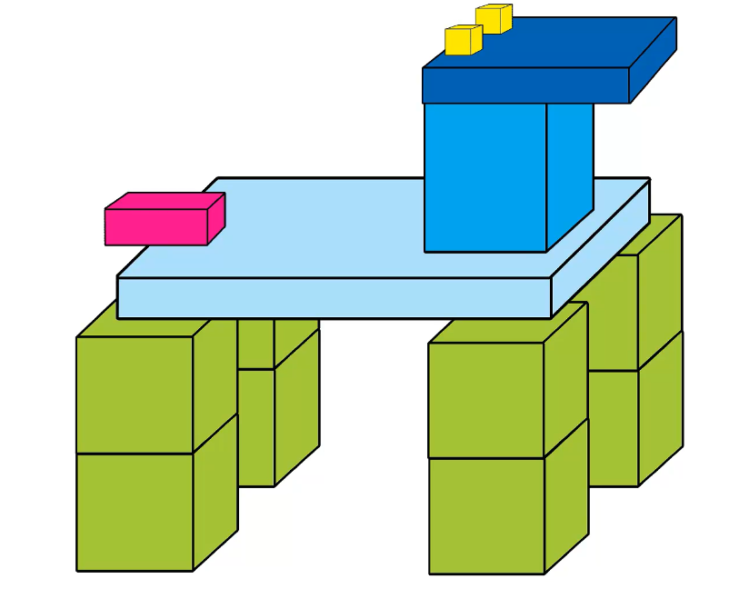
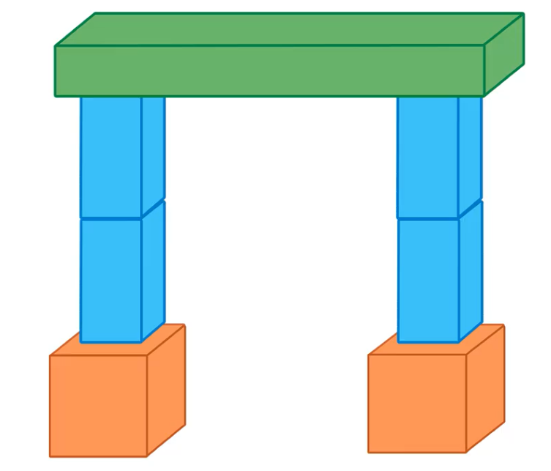
c)
d)
4
5
Có ….. khối hộp chữ nhật
Có ….. khối lập phương
Có ….. khối hộp chữ nhật
Có ….. khối lập phương
10
2

Slide 15
VẬN DỤNG

Slide 16



Kể tên các đồ vật trong thực tế :
Có dạng khối hộp chữ nhật.
Có dạng khối lập phương.
? ? ?

Slide 17
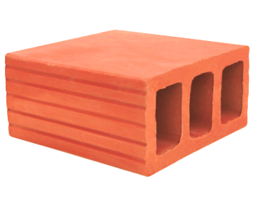
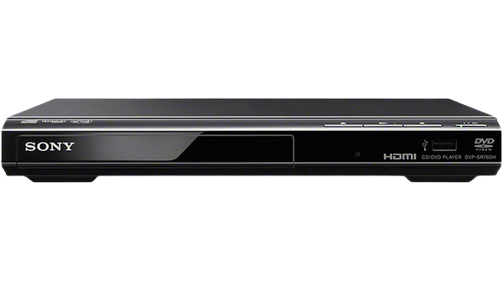
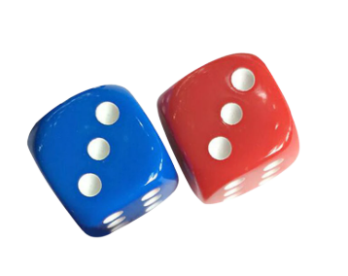
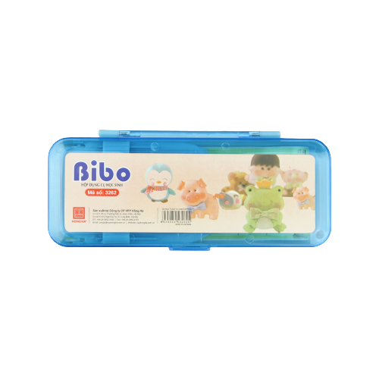


Slide 18





Khỉ ăn chuối
Notes:
Bấm vào màn hình để chuyển slide

Slide 19
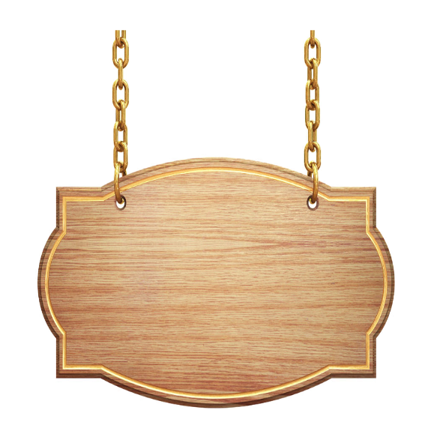




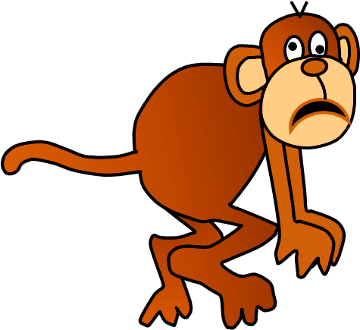

Hộp sữa có dạng hình chữ nhật.
Đúng hay sai?
NEXT

Slide 20


Viên gạch có dạng khối hộp chữ nhật.
Đúng hay sai
NEXT

Slide 21




Xúc xắc có dạng khối hộp chữ nhật.
Đúng hay sai
NEXT

Slide 22

Đầu đĩa có dạng khối lập phương.
Đúng hay sai ?
NEXT

Slide 23

Hộp quà có dạng khối lập phương.
Đúng hay sai?
NEXT

Slide 24
Hộp bút có dạng khối lập phương.
Đúng hay sai?
NEXT

Slide 25


